Slide 1

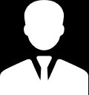
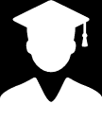
一、序列问题
Notes:
各位好，今天我们要介绍的是RNN发展史。RNN是一种以序列数据为输入，能够有效的处理序列数据的模型。所以首先，我们先介绍一下序列数据。

Slide 2
序列问题
序列数据
具有先后顺序的数据
I would like to arrive Beijing on September 1st.
I would like to leave Beijing on September 1st.
添加文本标题
添加文本标题
序列模型
处理序列数据的模型，输入或者输出中包含序列数据
Notes:
生活中有许多序列数据，比如语音，文本，DNA，音乐，动作等。这些数据都是有顺序，连续的。以上述句子为例，我们为了辨别北京是出发地还是目的地，必须关注北京之前的单词是到达还是离开。
所以，序列某一时刻的数据不仅和现在有关，而且和过去、未来有关，数据出现的先后顺序也是重要的信息。
但传统的神经网络无法对时间信息建模，序列模型能帮我们学习到这些信息。

Slide 3
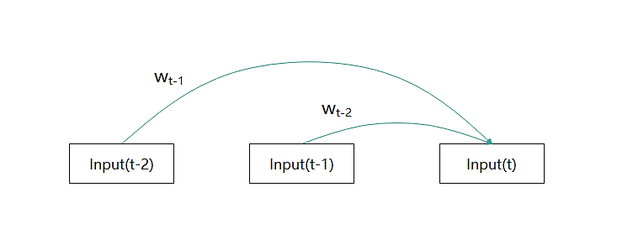
自回归模型（Autoregressive Models）
自回归模型
用自身做回归变量，即利用前期若干时刻的随机变量的线性组合来描述以后某时刻随机变量的线性回归模型
添加文本标题
添加文本标题
Notes:
在RNN出现之前，人们提到序列问题首先想到的方法是自回归模型。它用自身做回归变量，也就是说，它的t时间的状态由过去n个时间单位的数据线性组合给出。（一个比较简单的例子就是，用商品前几年的平均价格作为下一年价格的预测。）
但自回归模型比较简单，无法很好模拟实际问题。

Slide 4
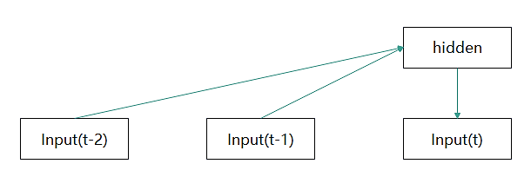
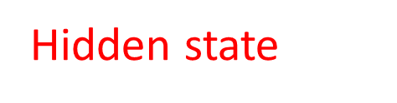
Forward-Feed Neural Nets
Forward-Feed Neural Nets
可以是线性的也可以是非线性的，可以是单步的（一层）或者是多步的（多层）
添加文本标题
Notes:
将自回归模型变得复杂一些，时间的状态可以由过去n个时间线性组合或非线性组合得出，可以是单步得到或者是多步得到。并且为了让包含的信息有连贯的部分，也有特异的方面，有人就提出了对每个间隔的状态单独处理，并把它称为t时刻的隐藏状态，并在之间建立联系，使得其整体连贯。
（由于每个时间点有单独的hidden state，他们之间的特异区别比较复杂，对于一长串的hidden state就很难有规律可循，所以需要看它们整体的分布趋势）

Slide 5
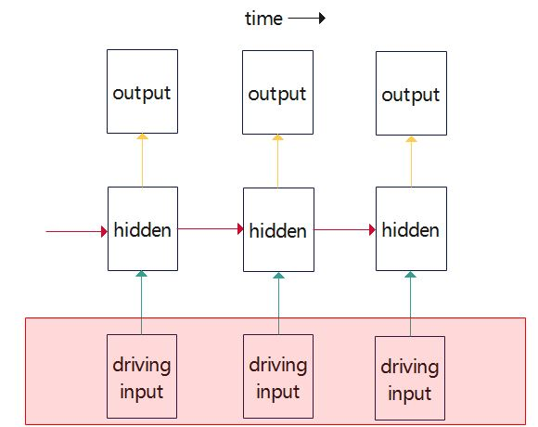
线性动态系统（Linear Dynamical System）
线性动态系统
通常对于下一时间点的预测是根据历史数据的，但也可以通过假如量化的事实信息（driving input），来完善输出。
HMM 模型适用于隐变量是离散的值的时候，对于连续隐变量的 HMM，常用线性动态系统描述。
添加文本标题
添加文本标题
Notes:
其中一个方法是线性动态系统，它允许隐藏状态在不同的时间点之间有线性的变化，有时还会加上一些高斯噪声。
对于下一时间点的预测是根据历史数据的。

Slide 6
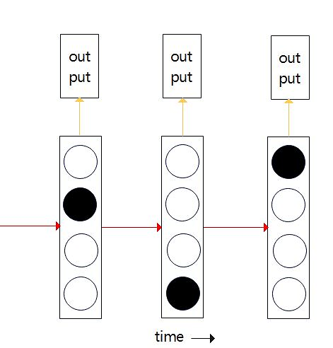
线性动态系统——隐马尔可夫模型（Hidden Markov Models，HMM)
隐马尔可夫模型
语言语义分析的难度在于，字词排序的不同以及多音多义词的存在都会影响人们的理解，利用隐马尔科夫模型通过可观测的语句来获取背后隐藏的词性信息。
适用于：
1 .基于序列的模型，如时间序列或状态序列。
2 .问题中存在两类数据，即观测序列和隐藏状态序列（状态序列）
如：输入法的补全…
添加文本标题
参数增多，状态向量需要很大
Notes:
使用一个离散的概率分布来决定预测，那就是第二种方法隐马尔可夫模型。每一个位代表了一种状态，不同的时间点之间状态的变化是通过一个可训练的变化矩阵来完成的，另一个就是把用离散分布表示的状态连转化为实际的输出。但是离散的表达也诞生了一个问题，就是这个状态vector恐怕要很大才能形容一个复杂的问题，但参数的增多也这使得解析难度大大扩大，很多编码段都并没有被用上。

Slide 7
二、RNN经典模型

Slide 8
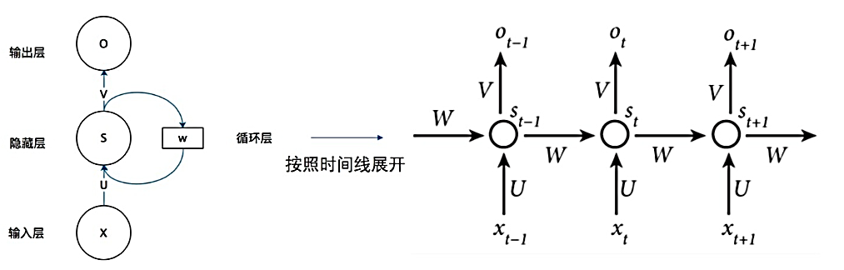
循环神经网络（Recurrent Neural Networks，RNN）1990
RNN
是一类以序列（sequence）数据为输入，在序列的演进方向进行递归（recursion）且所有节点（循环单元）按链式连接的递归神经网络。
能够保存更多过去节点的信息，也节省空间。
添加文本标题
Notes:
为了解决隐马尔科夫模型状态向量过大的问题，人们提出了循环神经网络，（它在HMM的基础上使用了非线性的变换，这样可以表达更复杂的转变，）相比于HMM，它采用多位连续的hidden state能够保存更多过去节点的信息，也节省空间。
在传统的神经网络模型中，是从输入层到隐含层再到输出层，层与层之间是全连接的，每层之间的节点是无连接的。但是这种普通的神经网络对于很多问题却无能无力。例如，你要预测句子的下一个单词是什么，一般需要用到前面的单词，因为一个句子中前后单词并不是独立的。RNN之所以称为循环神经网路，就是因为一个序列当前的输出与前面的输出也有关。具体的表现形式为网络会对前面的信息进行记忆并应用于当前输出的计算中，即隐藏层之间的节点不再无连接而是有连接的，并且隐藏层的输入不仅包括输入层的输出还包括上一时刻隐藏层的输出。

Slide 9
循环神经网络（Recurrent Neural Networks，RNN）1990
RNN（1990）
是一类以序列（sequence）数据为输入，在序列的演进方向进行递归（recursion）且所有节点（循环单元）按链式连接的递归神经网络。
添加文本标题
②
store
③
①
Notes:
如左图所示，当x输入至神经网络中，每一次隐藏层中的神经元产生输出后，输出的结果就会存储到memory 中。当有新的输入时，除了该输入外，存储在memory中的值也会影响输出。

Slide 10
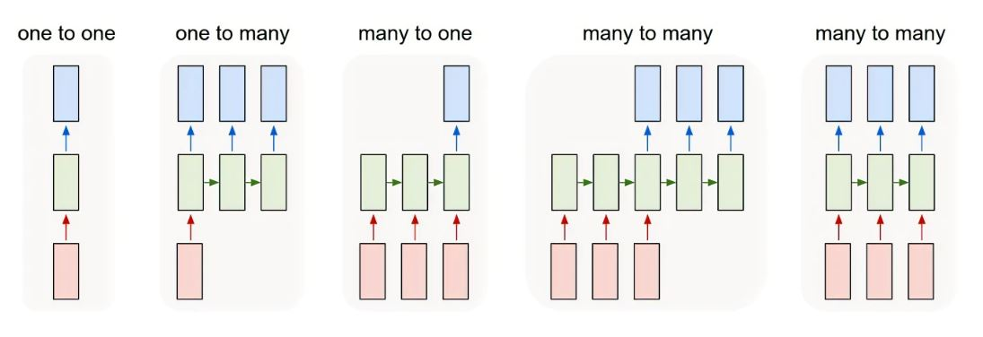
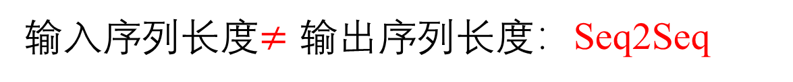
循环神经网络（Recurrent Neural Networks，RNN）1990
RNN（1990）
图像生成文字
情感分析
输入序列长度$≠输出$序列长度：Seq2Seq
Notes:
RNN有多种结构。一对一的是最基本的单层网络。一对多的RNN输入是一个单独的值，输出是一个序列，它可以在其中的一个阶段进行输入，也可以把输入信息X作为每个阶段的输入，它可以用于给定一张图片，生成描述图片的文字、音乐等。多对一的RNN输入是一个序列，输出是一个单独的值，通常在最后的一个序列上进行输出，可用于语音情感分析等场景。多对多的RNN中，如果输入、输出都是等长的序列数据，它就是最基本的RNN结构。但如果输入、输出序列不等长的话，那就是被广泛应用于语音识别、机器翻译等领域的sequence-to-sequence模型。

Slide 11
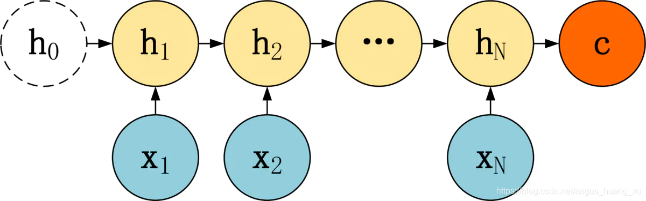
序列到序列模型（Sequence to Sequence，Seq2Seq）2014
模型是一个encoder-decoder架构，其基本思想是编码器用来分析输入序列，解码器用来生成输出序列。
1.编码器
添加文本标题
Encoder部分一般使用普通RNN的结构。
Notes:
Sequence to Sequence模型是一个encoder-decoder架构，其基本思想是编码器用来分析输入序列，解码器用来生成输出序列。它的编码器解码器一般使用RNN相关结构。

Slide 12
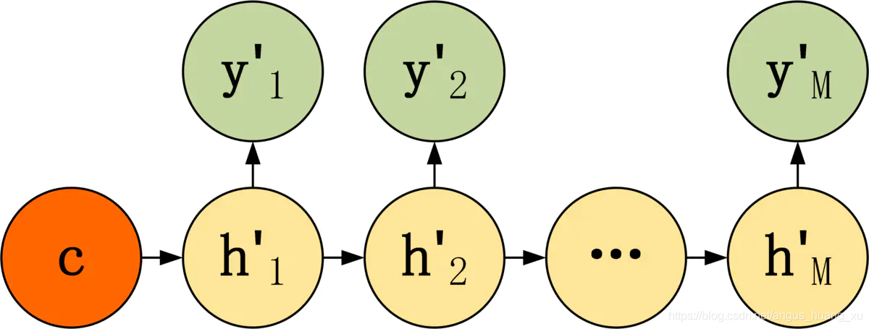

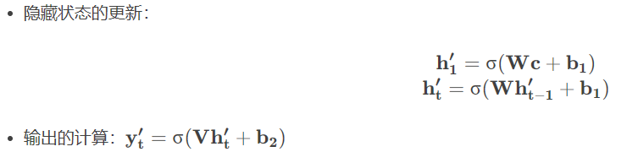

序列到序列模型（Sequence to Sequence，Seq2Seq）2014
2.解码器-1：这种结构直接将Decoder得到的上下文向量作为RNN的初始隐藏状态输入到RNN结构中，后续单元不接受 c 的输入
添加文本标题
Notes:
相对于编码器而言，解码器的结构更多，一般有以下三种，第一种是这种结构直接将encoder输出的上下文向量作为decoder网络的初始隐藏状态，将其输入到RNN结构中，后续单元不接受 该输入

Slide 13
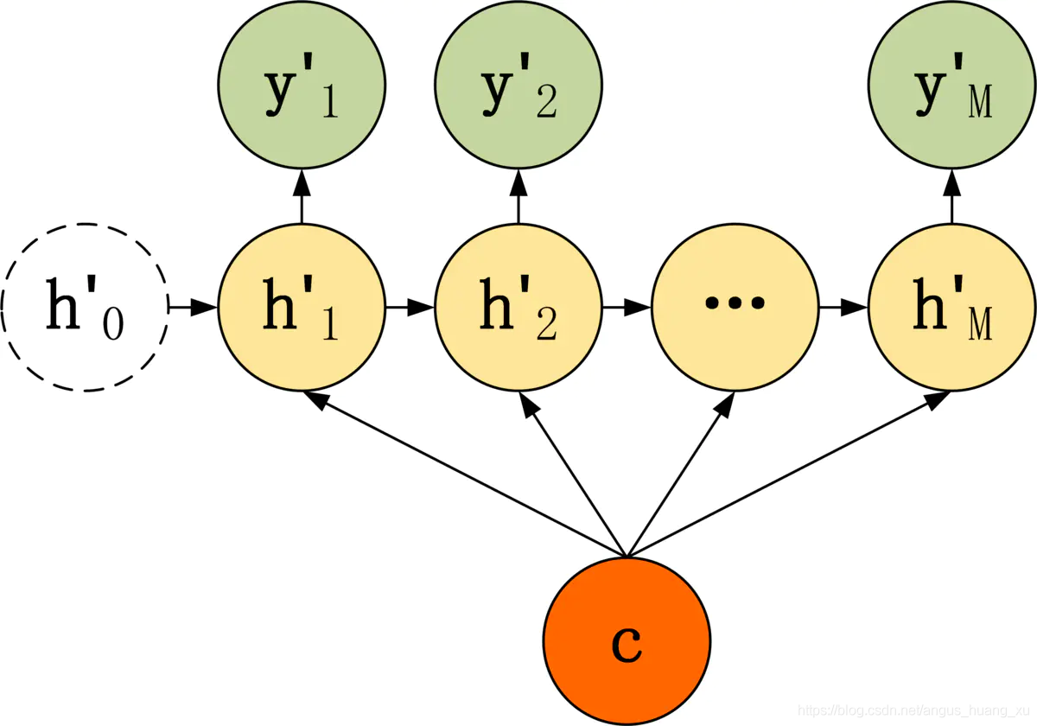

序列到序列模型（Sequence to Sequence，Seq2Seq）2014
2.解码器-2：第二种将Encoder得到的上下文向量作为每个神经单元的输入，不再是只作为第一个单元的初始隐藏状态。
添加文本标题
Notes:
第二种将Encoder得到的输出向量作为每个神经单元的输入，不再是只作为第一个单元的初始隐藏状态。

Slide 14


序列到序列模型（Sequence to Sequence，Seq2Seq）2014
2.解码器-3：第三种在 c 的处理上和第二种类似，但是区别在于将前一个神经单元的输出作为当前神经单元的输入。
添加文本标题
Notes:
第三种在 输出向量 的处理上和第二种类似，但是区别在于将前一个神经单元的输出作为当前神经单元的输出。

Slide 15
循环神经网络（Recurrent Neural Networks，RNN）
优点
RNN结构具有短期记忆性
应用多样性，能够针对自然界具有连续性的输入序列, 如人类的语言, 语音等进行很好的处理
适用于NLP、文本生成、机器翻译、语音识别、图像描述生成、情感分析
缺点
添加文本标题
学不到长距离信息
梯度爆炸——梯度修剪
梯度消失——LSTM、GRU等
无法并行处理——transformer
Notes:
RNN相比于传统神经网络，它的优势在于处理序列数据时，它具有短期记忆性。它的不足之处在于，它容易产生梯度爆炸和梯度消失。梯度爆炸产生的原因可能是网络层数过多，也可能是权值初始化太大，导致网络参数量大到崩溃。它的解决方式是梯度修剪，我们观察梯度向量，如果它大于某个阈值，就缩放梯度向量，保证它不会太大。
RNN中的总的梯度不会消失，但随着网络层数的增加，梯度越传越弱，梯度被近距离梯度主导，导致模型难以学到远距离的依赖关系，这也是RNN只有短期记忆性的原因。它的解决方式是更换损失函数，例如使用relu/leakyrelu等。还有一种方法就是使用长短时神经网络LSTM、门控神经网络GRU等，它们能有效地缓解梯度消失问题。

Slide 16
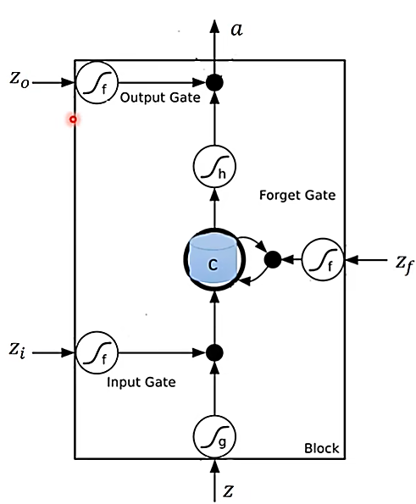
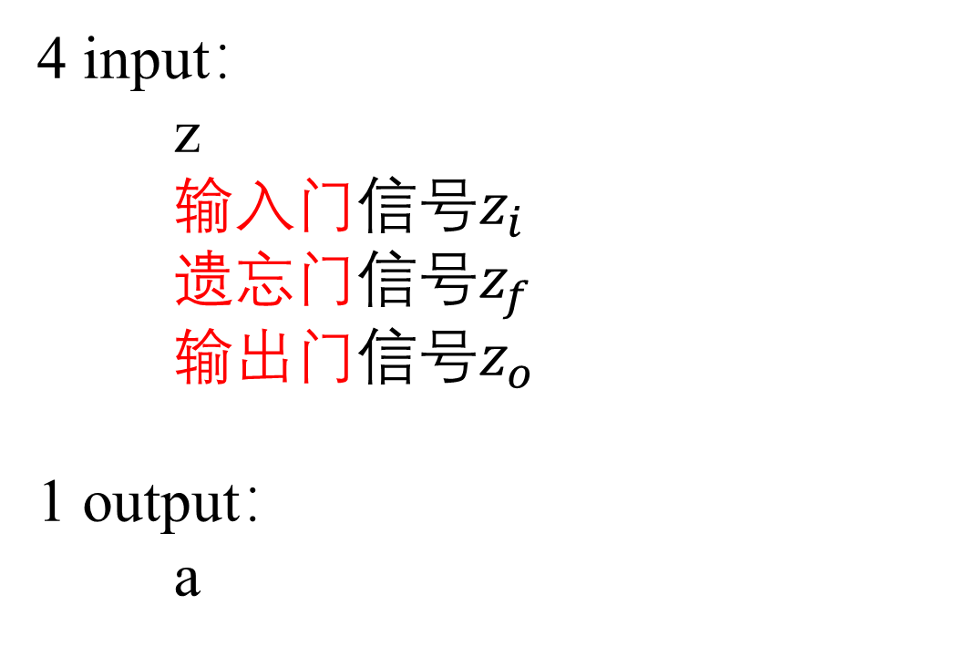
长短时记忆网络（Long Short-Term Memory，LSTM ）1997
网络架构
4 input：
z
输入门信号$z_{i}$
遗忘门信号$z_{f}$
输出门信号$z_{o}$
1 output：
a
Notes:
1997年，LSTM被提出用于解决序列问题。LSTM特殊的地方在于它有三个门，分别是输入门，输出门和遗忘门。
输入门决定了能否将信息写入memory cell中。输出决定了外界其他神经元能否将存储在memory cell中的值读出。遗忘决定了存储在memory cell 中的值是清除还是保留。
（假设输入的值为z,操控输入门的数值是zi，操纵遗忘门的数值是zf，操纵输出门的信号是zo，事先存储在memory cell中的数值是c）

Slide 17
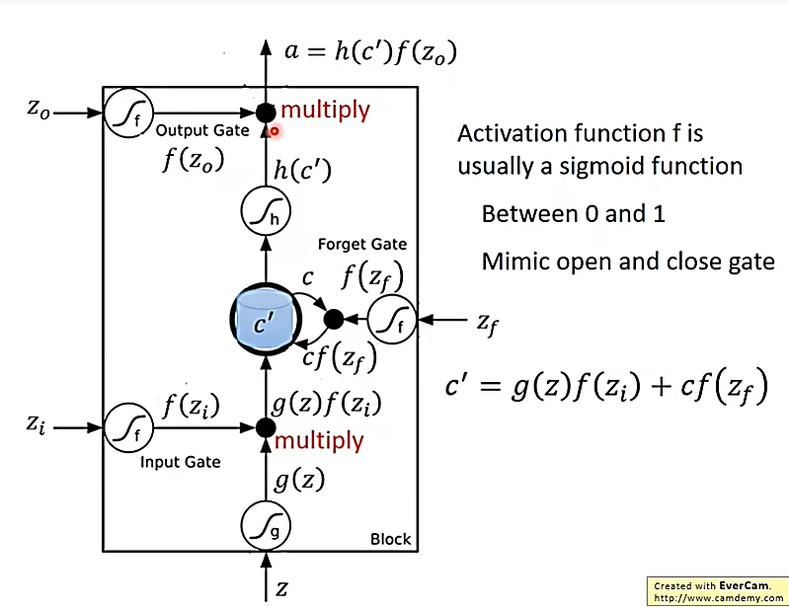
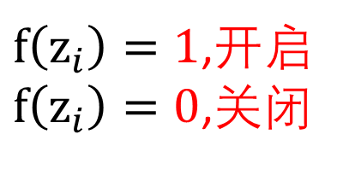
长短时记忆网络（Long Short-Term Memory，LSTM ）1997
网络架构
③
$f\left(z_{i}\right)=1$,开启
$f\left(z_{i}\right)=0$,关闭
②
④
①
缓解梯度消失原因：
避免了无休止的连乘，可以绕过单元从而记住更长的时间步骤。
Notes:
LSTM的操作是首先让输入z通过一个激活函数，输入门信号zi通过另一个激活函数得到f(zi)，门信号通过的激活函数一般为sigmoid，因为sigmoid函数的输出值在0-1之间，这个0-1之间的值代表这些门被打开的程度，如果接近于1，说明这个门是被打开的状态，反之是被关起来的。接着将g(z)乘上f(zi)，遗忘门信号zf通过sigmoid函数得到f(zf)，用存在memory中的值c乘以f(zf)，将两者相加就是新的存在memory cell中的值c’。
我们可以看到，f(zi)控制了输入，如果f(zi)接近于0，就如同没有输入一样；f(zi）接近于1，相当于把g(z)当作输入。同理，f(zf)决定了要不要把存在memory的值清洗掉，f(zf)接近1，forget gate开启时，会保存之前存储的c，反之c会被清除。让memory cell 中的值c’经过激活函数得到h(c’)，输出门 zo通过激活函数得到f(zo),让h(c’)乘以f(z0),如果f(zo）接近1，h(c’)就可以通过输出门。
LSTM之所可以缓解梯度消失问题是因为它避免了无休止的连乘，而是边加边乘

Slide 18
长短时记忆网络（Long Short-Term Memory，LSTM）1997
优点
LSTM通过引入包含了遗忘门、输入门、输出门改善了RNN中存在的无法解决长期依赖问题
缺点
只是部分解决了RNN梯度消失问题。序列长度超过一定限度后，梯度还是会消失。
参数多，有过拟合风向——GRU
Notes:
LSTM通过引入上述三个门改善了RNN中存在的无法解决长期依赖问题
但它只是部分解决了RNN梯度消失问题。序列长度超过一定限度后，梯度还是会消失。
而且LSTM的参数量是原始 RNN的4倍，参数量过多就会存在过拟合的风险，所以之后提出了参数量更少的GRU

Slide 19
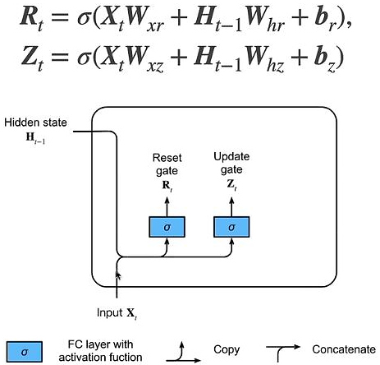
门控神经网络（Gated Recurrent Neural Network, GRU）2014
GRU
GRU只有两个门。GRU将LSTM中的输入门和遗忘门合二为一，称为更新门（update gate，另一个门称为重置门（reset gate）。
添加文本标题
Notes:
GRU运算与LSTM非常类似，不同的是GRU只有两个门。GRU将LSTM中的输入门和遗忘门合二为一，称为更新门，另一个门称为重置门。总体思想是输出门打开时，遗忘门就会清除存储在memory中的值。当遗忘门没有清除时，输出门就会关闭。也就是说，需要把存储在forget gate中的值清除，才会有新的值输入。
如图，有输入xt，隐藏状态Ht-1，通过sigmoid运算得到操纵重置门的数值Rt以及操纵更新门的信号zt。

Slide 20
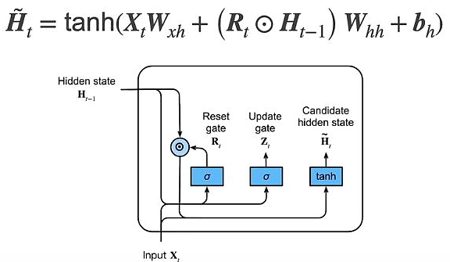
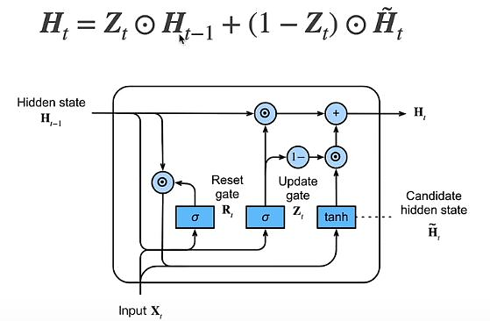
门控神经网络（Gated Recurrent Neural Network, GRU）2014
GRU
重置门
更新门
添加文本标题
Notes:
在重置门中，如果Rt的值接近于1，表明重置门打开，保留上一时刻的隐藏状态；如果接近0，说明上一时刻的内容需要全部丢弃，只保留当前时刻的输入。
在更新门中，如果zt接近1，不更新过去状态不更新过去状态,保留上一时间戳隐藏状态Ht-1；如果zt接近0，ht全部来源于新的更新状态hthat

Slide 21
门控神经网络（Gated Recurrent Neural Network, GRU）2014
优点
GRU参数更少，收敛快，GRU在音乐模型、语音信号模型和NLP模型中的性能与LSTM类似，而且在一些小样本数据集表现出更好的性能。
降低过拟合风险
缺点
无法并行计算——QRNN、transformer等
Notes:
GRU参数更少，收敛快，GRU在音乐模型、语音信号模型和NLP模型中的性能与LSTM类似，而且在一些小样本数据集表现出更好的性能。GRU的参数量是普通RNN的3倍，低于LSTM，相比于LSTM能降低过拟合风险。
GRU仍然不能完全解决梯度消失问题, 同时其作用RNN的变体, 有着RNN结构本身的一大弊端, 即不可并行计算，这点是通过之后提出的transformer、QRNN等方法解决的。
以上这些网络是最为常见的基于RNN结构的模型，之后的方法也大多在这些方法上进行改进，下面我将根据RNN中一些比较受关注的问题，进行RNN变体的介绍。

Slide 22
三、RNN近期相关发展

Slide 23
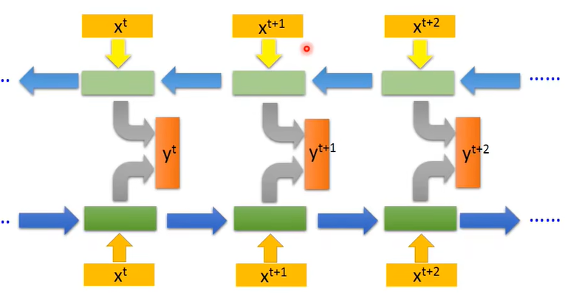
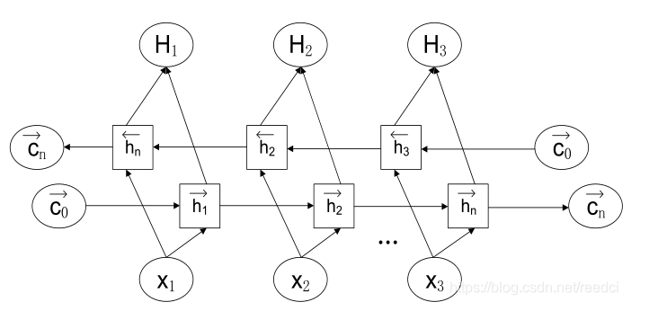
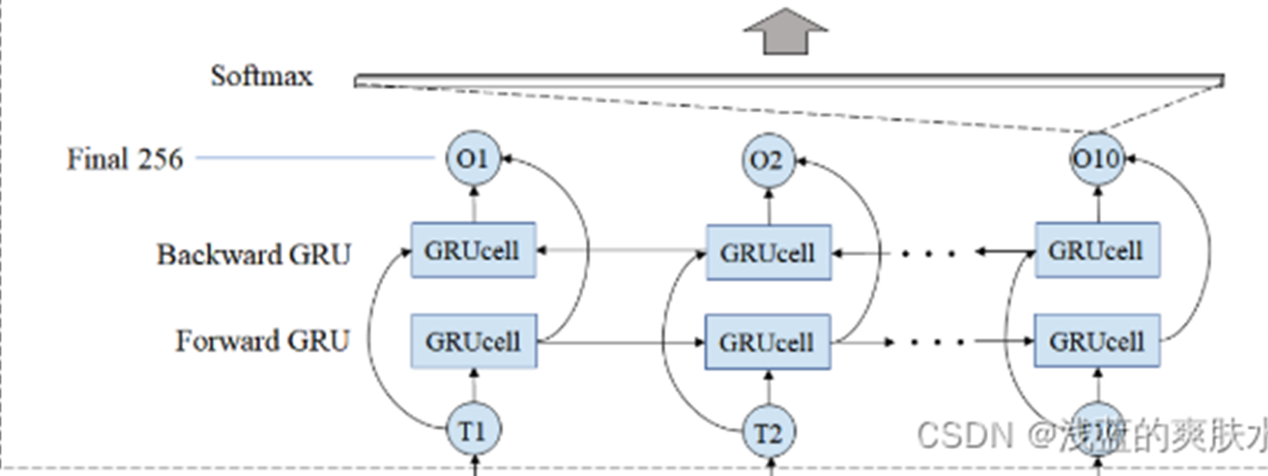
双向循环神经网络
BRNN（Bidirectional Recurrent Neural Network）
BiLSTM （Bi-directional Long Short-Term Memory ）2013
添加文本标题
BiGRU（Bi-directional Gated Recurrent Neural Network）
Notes:
我们知道，一个序列当前时刻的输出不仅和之前的状态有关，还可能和未来的状态有关系。比如预测一句话中缺失的单词不仅需要根据前文来判断，还需要考虑它后面的内容，真正做到基于上下文判断。为了更好地捕捉双向的语义依赖，RNN/LSTM/GRU分别都提出了各自的双向网络。这样不仅能够从前向传播中获得信息，更能反向地利用信息，使得更多重要特征得到充分使用，网络提取到的特征也更为丰富。

Slide 24
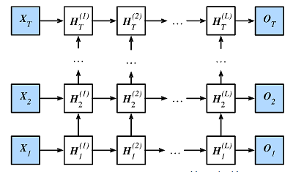
深度循环神经网络（Deep Recurrent Neural Network, DRNN）
DRNN
具有多个隐藏层的循环神经网络
Notes:
除此之外，还可以增加RNN的深度，例如深度循环神经网络，它将每个时刻上的循环体重复多次，每一层循环体中参数是共享的，但不同层之间的参数可以不同，这样可以增强模型的表达能力。

Slide 25
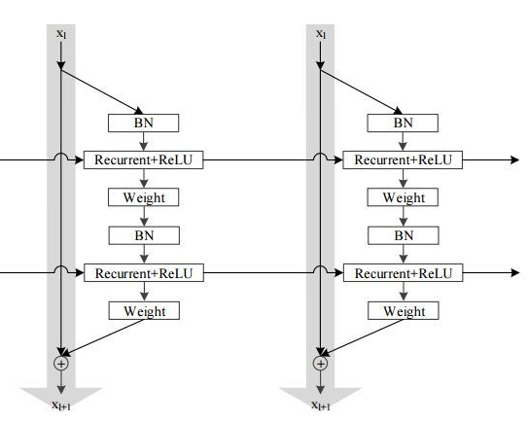


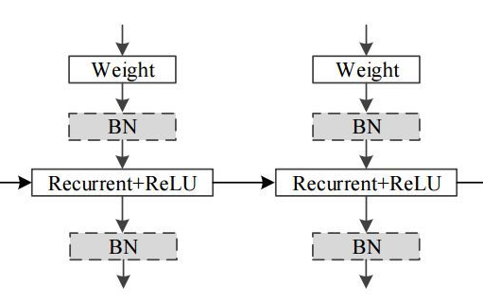
独立循环神经网络Independently Recurrent Neural Network（IndRNN） 2018
传统RNN，层内按时间展开时参数共享，出现梯度消失和梯度爆炸的问题
层内神经元相互联系，难以对神经元的行为作出合理解释
LSTM/GRU使用饱和激活函数（Sigmoid/Tanh）梯度在层间衰减，难以做成多层网络，IndRNN相比于LSTM能处理更长（N>5000的序列信息）
在adding problem , 序列MINIST分类 , 语言建模和动作识别等任务上明显优于传统传统RNN和LSTM
层内神经元独立
【1】Li, Shuai et al. “Independently Recurrent Neural Network (IndRNN): Building A Longer and Deeper RNN.” CVPR(2018): 5457-5466.
Notes:
但是，构建和训练基于 RNN 的深度 RNN、LSTM 或 GRU 其实存在困难。在传统RNN中，由于梯度消散或者梯度爆炸的原因，导致其无法很好的应对步长较长的输入。长短期记忆 ( LSTM ) 和门控循环单元 ( GRU )等若干 RNN 模型可用来解决这些梯度问题。然而，在这些变体中需要使用双曲正切和 Sigmoid 函数作为激活函数会导致网络层的梯度衰减。所以2018年CVPR的一篇论文提出了独立循环神经网络模型。它在RNN计算公式上进行了改进，将矩阵乘法改成 矩阵点成，这样有利于调整梯度反向回传的数值，使其更有效的处理梯度消散或爆炸现象。此外，独立循环神经网络能保存更长的记忆，并可以进行多层堆叠，使得可以搭建更深的网络。

Slide 26
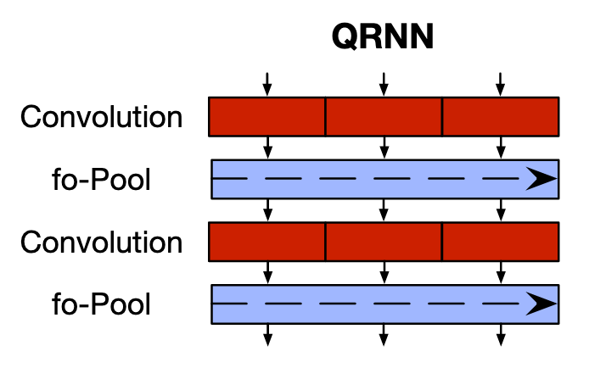
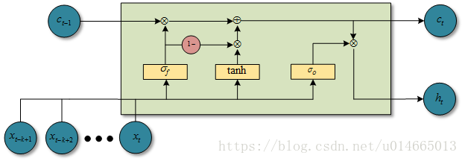
准循环神经网络 Quasi-Recurrent Neural Networks（QRNN） 2017
结合了RNN和CNN的特性：
（1）像CNN一样，基于时间步维度和minibatch维度上进行并行计算，确保对序列数据有高吞吐量和良好的长度缩放性。(masked convolution)
（2）像RNN一样，允许输出是依赖于序列中之前的有序元素基础上得到的，即RNN本身的过去时间依赖性
（3）在文档级情感分类、语言建模和基于字符的神经机器翻译都优于基于lstm的相同隐藏大小的模型。具有处理长序列任务的优势。
fo-pooling
【1】J. Bradbury, S. Merity, C. Xiong, and R. Socher. Quasi-recurrent neural networks. International Conference on Learning Representations (ICLR), 2017.
Notes:
之前我们提到，RNN无法并行计算，为了克服这些问题，诸如Transformer，QRNN之类的架构蓬勃发展。下面我将介绍QRNN，它于2017年被提出，从本质上讲，这是一种将卷积添加到递归和将递归添加到卷积的方法。它结合了RNN与CNN，既能像CNN一样，基于时间步维度和minibatch维度上进行并行计算，确保对序列数据有高吞吐量和良好的长度缩放性，又能像RNN一样，允许输出是依赖于序列中之前的有序元素基础上得到的。

Slide 27
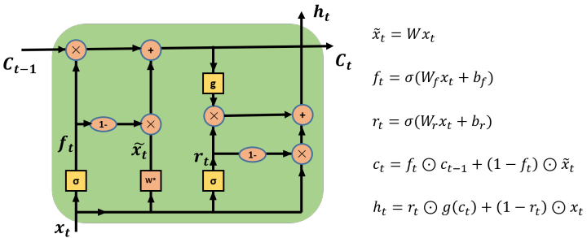
简单循环单元（simple recurrent units，SRU）2017
传统RNN或LSTM、GRU采用串行计算，训练和测试太慢。
SRU(simple recurrent units)将大部分运算放到进行并行处理，只是将有具有小量运算的步骤进行串行。
添加文本标题
[1] Tao L , Hui D . Simple Recurrent Units for Highly Parallelizable Recurrence:, 10.48550/arXiv.1709.02755[P]. 2017.
Notes:
此外，几乎同时，简单循环单元SRU被提出。SRU代替了卷积的使用。与QRNN和KNN一样，具有更多的循环连接。这保留了建模能力，同时使用更少的计算和超参数。简单循环单元(SRU)解除了串行限制，ht 的计算不在依赖于前一时刻ht-1的计算，这样就可以实现并行化处理，训练速度要比LSTM快，能够达到与CNN的一样的训练速度。（SRU的实现中添加了skip Connection ，直接将xt纳入计算，可以优化梯度传播，在网络深度增加时，不会因为传播距离过远而使得梯度消散（因为求导时，总有一项对xt的导数存在。））。但SRU并没有解除对时间步的串行计算，但解除了对隐藏层维度的串行计算。
（注意:单层的SRU很难达到LSTM相同的效果，而堆叠起来的SRU能够达到与LSTM相差无几甚至更好的效果。）

Slide 28
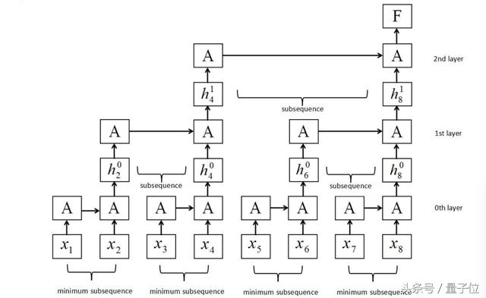
切片循环神经网络（Sliced recurrent neural networks，SRNN）2018
解决RNN并行问题
在不改变循环单元的情况下，srnn的速度是标准rnn的136倍，对于更长的序列，甚至可以更快。
并在6个大规模情感分析数据集上得到验证。
以图右图为例，序列长度为 T=8，切片次数 k=2，每一层的切片数 n=2。通过两次分割操作，我们在第 0 层得到了 4 个最小子序列，每个最小子序列的长度为 2。如果序列或子序列的长度不能被 n 整除，我们就利用 padding 的方法或者在每一层选择不同的切片数。
添加文本标题
[1] Yu Z , Liu G . Sliced Recurrent Neural Networks[J]. 2018.
Notes:
同样为解决rnn并行运算问题，提出一种新的 RNN 结构：切片循环神经网络（SRNN），SRNN 的结构基于RNN结构进行改良，SRNN 与标准 RNN 的不同在于，SRNN 将输入序列切割成许多最小子序列，并且在每个子序列上应用循环单元。这样一来，子序列就可以并行计算。在第 0 层，循环单元通过连接结构在每个最小子序列上进行操作。随后，我们获取每个最小子序列的最后的隐状态作为第 1 层的输入。以此类推，在 p-1 层每个子序列的最后的隐状态都作为第 p 层的输入子序列，然后计算第 p 层子序列最后的隐状态。在这种结构中，不是每一个输入都与其之前的时刻相关联，但是整个序列通过切片的方式连接起来。SRNN 依然可以通过每个子序列的循环单元获取序列顺序，然后通过多层网络传递信息。

Slide 29
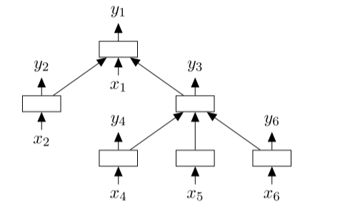
树结构长短期记忆网络（Tree-Structured LSTMs, TreeLSTM）2015
TreeLSTM
LSTM是严格按照按照固定的输入序列进行输入，即从头到尾输入单词序列，无法改变顺序。
Tree-LSTM门控向量和存储单元更新取决于许多子单元的状态，此外，TreeLSTM单元为每个子单元包含一个忘记门，这允许Tree-LSTM单元选择性地合并来自每个子级的信息。
添加文本标题
Treelstm在
1. 预测两个句子的语义相关性 (semeeval 2014，任务1)
2. 情感分类 (Stanford情感树 银行)
任务上优于所有现有系统和强大的LSTM基线。(2015)
[1] Tai K S , Socher R , Manning C D . Improved Semantic Representations From Tree-Structured Long Short-Term Memory Networks[J].
Notes:
同样在结构改进方面，研究者将树结构与传统LSTM结构结合，树状结构模型根据给定句法结构从其组成子短语组成每个短语和句子的表示，Treelstm在预测两个句子的语义相关性 (semeeval 2014，任务1) 和情感分类 (Stanford情感树银行)任务上优于所有现有系统和强大的LSTM基线。基本LSTM体系结构的限制是仅允许严格顺序的信息传播，标准LSTM单元和Tree-LSTM单元之间的区别在于，门控向量和存储单元更新可能取决于许多子单元的状态，且此外，TreeLSTM单元为每个子k都包含一个忘记门fjk，这允许Tree-LSTM单元选择性地合并来自每个子级的信息。

Slide 30

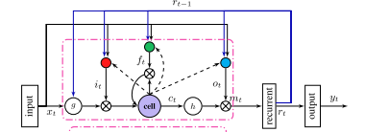

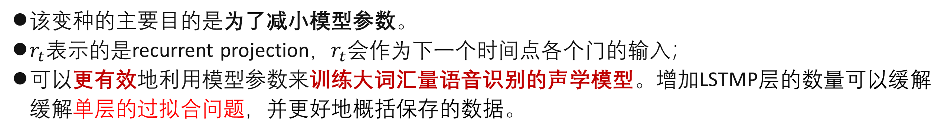
LSTMP（Long Short-Term Memory Projection layer）2014
该变种的主要目的是为了减小模型参数。
$r_{t}$表示的是recurrent projection，$r_{t}$会作为下一个时间点各个门的输入；
可以更有效地利用模型参数来训练大词汇量语音识别的声学模型。增加LSTMP层的数量可以缓解缓解单层的过拟合问题，并更好地概括保存的数据。
[1] Long Short-Term Memory Based Recurrent Neural Network Architectures for Large Vocabulary Speech Recognition
Notes:
同时为了解决LSTM模型的计算复杂性，提出了长短期记忆投影 (LSTMP) 体系结构，该架构在LSTM层之后具有单独的线性投影层。在实验中与具有5层的LSTM RNN模型相比，LSTMP RNN模型的结果略好，然而具有单层和大量存储单元的LSTMP RNN模型倾向于过度拟合训练数据。增加LSTMP RNN层的数量似乎可以缓解这种记忆问题，并更好地概括保存的数据。

Slide 31
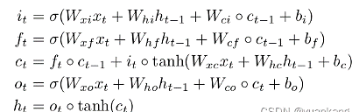
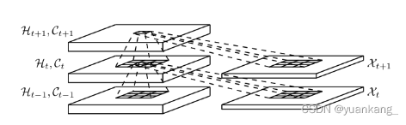
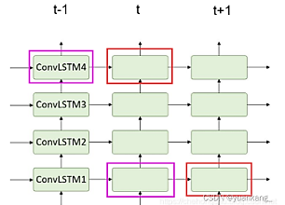
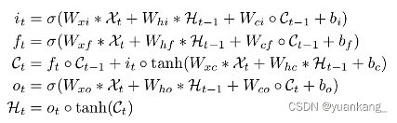
卷积长短时记忆网络Convolutional LSTM（ConvLSTM） 2015
为了更好地模拟时空关系，该论文将LSTM函数的思想推广到在输入到状态和状态到状态的转换中具有卷积结构的卷积模型。通过叠加多个ConvLSTM层并形成编码预测结构。适用于输入和预测目标均为时空序列的时空序列预测问题， ConvLSTM网络能够更好地捕捉时空相关性
LSTM关键方程
ConvLSTM关键方程
【1】Shi, Xingjian et al. “Convolutional LSTM Network: A Machine Learning Approach for Precipitation Nowcasting.” NIPS (2015).
Notes:
我们知道，RNN是处理时间序列的模型。但也可以通过加入CNN，来进行关于时空方面的建模 。 2015年NIPS中的一盘论文为了解决降水临近预报这个时空序列预测问题，作者将LSTM函数的思想推广到ConvLSTM中。通过叠加多个ConvLSTM层并形成编码预测结构。对比LSTM和ConvLSTM关键方程，我们可以看到ConVLSTM在状态到状态和输入到状态的转换中引入卷积算子（ ‘∗’ 表示卷积算子，‘◦’ 表示哈达玛乘积），它通过其本地邻居的输入和过去状态来确定网格中某个单元的未来状态。该方法减少了全连接结构的冗余连接，对于一些复杂时空模式可以通过网络的非线性和卷积结构来学习。
但该方法有一个缺点，在传递的过程中，空间结构被一层一层的解码，同时隐藏状态自下而上的传递。但是，记忆单元在每层结构中是相互独立的，只在同层的时域之间传递，那么，地层就会完全忽略顶层在上个时间步中记住的内容。就像右下图示， 相同色块的记忆单元没有时间信息的联系。

Slide 32
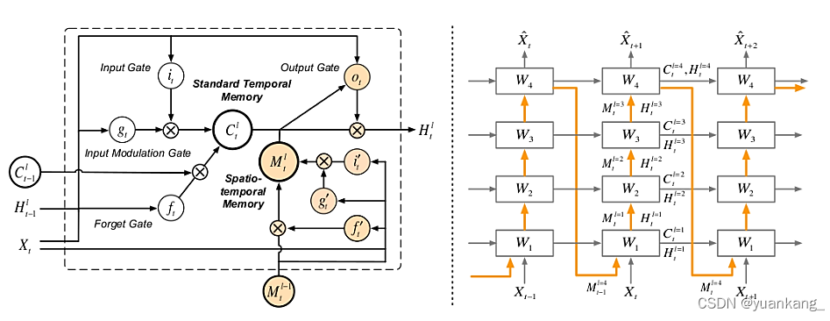
PredRNN 2017
PredRNN是一种用于序列预测的端到端深度学习模型，特别是用于视频预测任务。允许属于不同LSTMS的单元跨层交互。
设计了一种新的时空LSTM（ST-LSTM）单元，它在一个统一的记忆单元中记忆空间和时间特征，并在垂直层面和水平层面上传递记忆。这种单元是PredRNN的关键部分。
通过使用PredRNN，可以在预测视频序列方面取得令人印象深刻的结果，例如在视频补全和动作预测方面。
【1】Wang, Yunbo et al. “PredRNN: Recurrent Neural Networks for Predictive Learning using Spatiotemporal LSTMs.” NIPS (2017).
Notes:
为了解决这一问题，清华团队在2017年提出了PredRNN的方法。不同于ConvLSTM cell states只在水平方向上进行传递。该方法在基于ConvLSTM单元应用了一个统一的时空记忆池，并改变了RNN的连接， 所有的LSTM共享一个统一的记忆流，并沿着之字形方向进行更新。这样，信息就可以在两个方向上进行传递，垂直穿过堆叠的RNN层，水平穿过所有的RNN状态，允许不同LSTM的内存状态跨层交互。

Slide 33
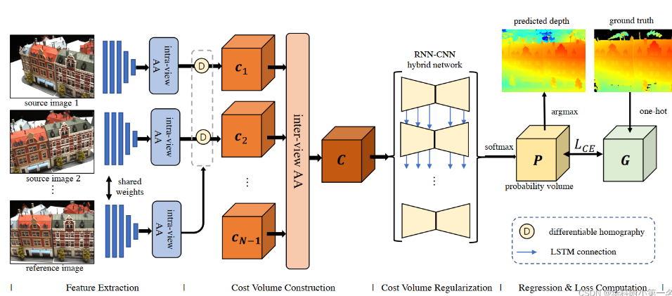
自适应聚合的递归多视图立体网络Adaptive Aggregation Recurrent Multi-view Stereo Network（AA-RMVSNet)2021
自适应聚合的递归多视图立体网络(AA-RMVSNet)是一种用于图像立体匹配的深度学习网络。它是在多视图立体匹配问题上的一种改进方法。
核心思想是将多个视角的图像作为输入，并使用递归神经网络（RNN）来捕捉图像中的空间结构。主要优势是它能够自适应地捕捉场景中的复杂结构和不规则形状。此外，该方法能够在不需要手动标注深度信息的情况下进行深度估计。（适用于无人驾驶汽车和机器人等需要快速准确深度估计的应用）
[1] Wei, Zizhuang et al. “AA-RMVSNet: Adaptive Aggregation Recurrent Multi-view Stereo Network.” 2021 ICCV: 6167-6176.
Notes:
实际上，在RNN中引入CNN的思想已经被用于很多论文中。在图像领域，一般使用卷积提取相关特征，但卷积网络对于薄结构和弱文理区域的特征提取效果有限，具有上下文感知的特征没有被充分利用， 因此近期很多方法都在使用循环卷积的结构。本文提出了一种基于长短期记忆(LSTM)的循环多视图立体网络，该网络同时具有视图内和视图间自适应聚合模块。它由4个阶段组成。视图内特征提取模块聚合了多个尺度和具有不丰富纹理的区域的上下文感知特征。视图间代价体构建模块通过为每个视图生成像素级注意力图，自适应地聚合不同视图的代价体。采用RNN-CNN混合网络以循环的逐片模式对代价体进行正则化。最后，采用交叉熵进行像素级分类，计算反向传播的损失。得益于该模块集成了多尺度和上下文感知特征，其具有较强的泛化性和鲁棒性。

Slide 34
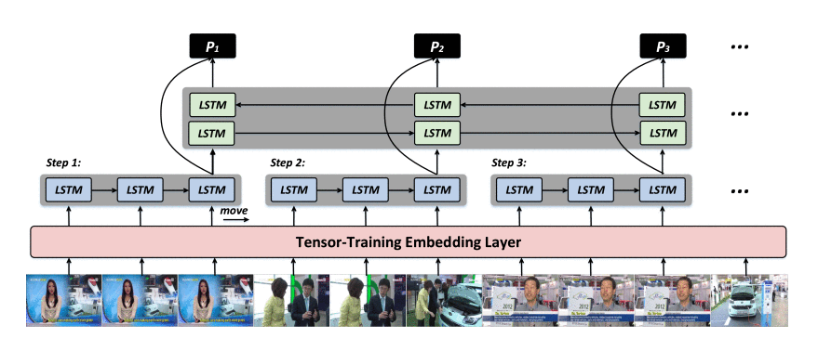
张量训练分层递归神经网络 Tensor-Train Hierarchical Recurrent Neural Network（TTH-RNN)2021
通过添加张量序列嵌入层，TTH-RNN可以避免高维视频特征导致的隐藏映射矩阵的大特征。它通过去除大部分训练参数来降低训练难度。
通过开发RNN的分层结构，TTH-RNN可以捕获帧之间的长距离时间相关性。它扩展了RNN可以处理的最长序列的限制，同时，通过对帧序列进行分层建模，增强了非线性拟合能力。适用于长视频数据的建模与分析
Zhao, Bin et al. “TTH-RNN: Tensor-Train Hierarchical Recurrent Neural Network for Video Summarization.” 2021 IEEE Transactions on Industrial Electronics
Notes:
之前提到过，RNN具有短期记忆性，但将RNN应用于视频序列这种长序列会产生两个问题，第一视频特征通常在高维空间中，这导致RNN模型中的特征到隐藏映射矩阵非常大，大多数视频至少包含数千帧，这是一个传统RNN无法处理的长序列。针对于这两个问题，2021年提出了一种用于视频摘要任务的张量训练分层递归神经网络（TTH-RNN）。它包含一个张量序列嵌入层，以避免隐藏矩阵的大特征，它通过去除大部分训练参数来降低训练难度。以及一个LSTM的分层结构，以探索视频帧之间的长期时间相关性。分层LSTM有两层，第一层包含单个LSTM。它对属于每个子镜头的帧进行操作，并在每个步骤将子镜头内的时间相关性编码为最终隐藏状态。第二层包括前向LSTM和后向LSTM，表示为双向LSTM。它利用第一层中的隐藏状态作为输入，并捕获前向和后向方向上的子帧间时间相关性。最后，第一层和第二层的输出用于确定每个子热点被选择为汇总元素的概率。因此，它扩展了RNN可以处理的最长序列的限制，并通过对帧序列进行分层建模，增强了非线性拟合能力。

Slide 35

恳请各位同学批评指正

